Slide 1

Control de Concurrencia
Equipo 3
García Olvera Ohtli Tonatiuh
Jiménez Flores Fernando Daniel
López Ramírez Byron Yael
López Ramírez Oscar Ivan

Slide 2
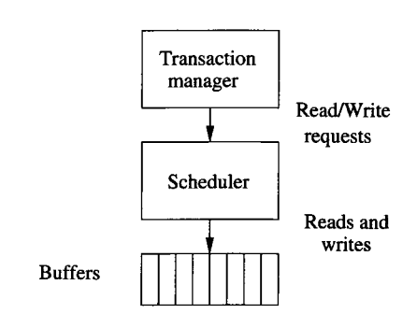
El scheduler (programador) del gestor de la base de datos es el encargado de regular el momento de ejecución de cada uno de los pasos de distintas transacciones.
El proceso general de asegurarse que las transacciones preserven consistencia cuando se ejecutan de manera simultánea es llamado control de concurrencia.

Slide 3
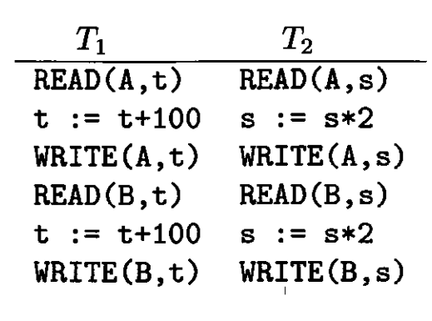
Programas
Es una secuencia de acciones importantes tomadas de cada una de las transacciones.
Las acciones de lectura y escritura se realizan en los buffers de la memoria principal y no dentro del disco. Esto quiere decir que un elemento A dentro de la BD traído a un buffer por una transacción T, puede ser leído o escrito por cualquier otra transacción que tenga acceso a A

Slide 4
Programas seriales y serializables
Seriales
Se considera serial cuando todas las acciones dentro del programa se conforman de las acciones de una sola transacción y luego las acciones de otra transacción. Es decir, no se permite la mezcla de acciones de distintas transacciones.

Slide 5
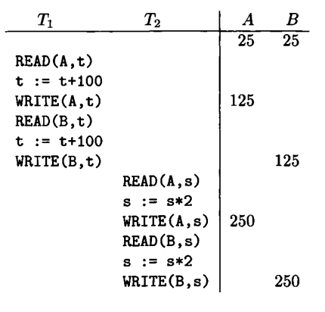
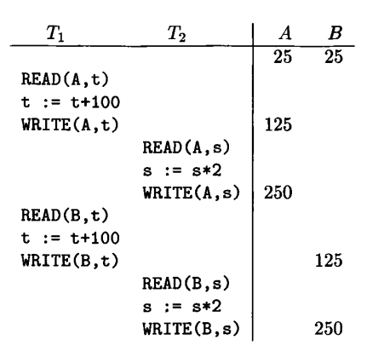
Serializables
Decimos que un programa S es serializable si existe un programa serial S’ tal que para cada estado inicial de la base de datos, los efectos de S y S’ son idénticos.

Slide 6
El efecto de la semántica de transacciones
Para determinar que un programa es serializable se considera en detalle las operaciones realizadas por la transacción. Los detalles de la transacción importan.
El programador no se preocupa por los cálculos realizados por las transacciones. Sin embargo es capaz de identificar las acciones de lectura y escritura, por lo que puede determinar que elementos pueden cambiar.
Cualquier elemento A dentro de la BD escrito por una transacción T tendrá un valor dado por el estado de la base de datos de tal manera que no existan coincidencias aritméticas.

Slide 7
Notación de transacciones y programas
Asumiendo que no hay coincidencias, entonces solo las acciones de lectura y escritura dentro de las transacciones importan, no los valores involucrados. Por lo tanto se requiere de una forma corta para representar transacciones y programas.
La notación es la siguiente.
Una acción se expresa de la forma r i (X) o w i (X), indicando que la transacción Ti lee o escribe, respectivamente, el elemento X de la base de datos.
Una transacción Ti es una secuencia de acciones con subíndice i
Un programa S de una serie de transacciones T es una secuencia de acciones, en la que por cada transacción Ti en T, las acciones de Ti aparecen en S en el mismo orden en que aparecen en la definición de Ti. Se dice que S es un intercalado de las acciones de las transacciones que la componen
Ej. T1 : r1(A); w1(A); r1(B); w1(B); T2: r2(A); w2(A); r2(B); w2(B);

Slide 8
Serialización de conflictos
Los programadores en los sistemas comerciales generalmente imponen una condición, llamada "capacidad de serialización de conflictos", se basa en la idea de un conflicto: un par de consecutivos acciones en un horario tal que, si su orden se intercambia, entonces el comportamiento de al menos una de las transacciones involucradas puede cambiar.

Slide 9
Equivalencia por conflictos
Si dos transacciones únicamente leen un determinado elemento de datos, no entran en conflicto entre sí y el orden de las operaciones no es importante.
Si hay dos transacciones que leen o escriben elementos de datos independientes, no entran en conflicto entre sí y el orden de las operaciones no es importante
Si una de las transacciones escribe un elemento de datos y la otra lee o escribe el mismo elemento, entran en conflicto y el orden de las operaciones sí es importante
En una planificación, 2 operaciones están en conflicto si pertenecen a diferentes transacciones, tienen acceso al mismo elemento X y al menos una de ellas es escribir_elemento(X)

Slide 10
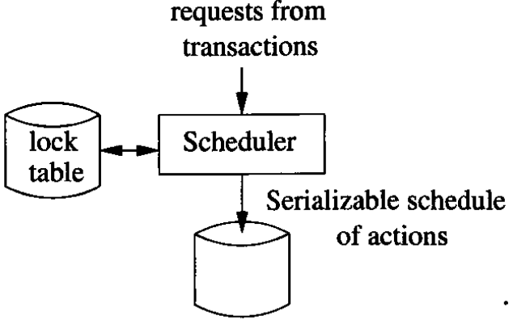
Un lock (bloqueo) se encarga de bloquear un elemento de la base de datos para asegurarse que sea consistente.
El programa se apoya de una tabla de bloqueos para saber que recursos están en uso y que transacción los están usando.

Slide 11
Consistencia de transacciones
Una transacción solo puede leer o escribir si previamente se le otorgó un bloqueo en el elemento y no lo ha liberado.
Si una transacción bloquea un elemento esta debe desbloquearlo después de que termine de usarlo.

Slide 12
Legalidad de transacciones
Dos transacciones no pueden bloquear el mismo elemento sin que alguna lo haya liberado primero.

Slide 13
Notación de bloqueos
Debemos expandir la notación usada para los programas para incluir acciones de bloqueo y desbloqueo:
l i (X) La transacción Ti solicita un bloqueo en el elemento X.
u i (X) La transacción Ti libera el bloqueo sobre el elemento X.
Así la consistencia de las transacciones se puede definir como: “Cuando una transacción Ti tenga una acción ri(X) o wi(X), entonces previamente hay una acción li(X) sin ninguna acción intermedia ui(X), luego una acción ui(X)”
La legalidad de las transacciones queda definida: “Si hay una acción li(X) seguida de una acción lj(X), entonces entre estas dos debe haber una acción ui(X)”

Slide 14
Programador con bloqueos
El programador otorgará bloqueos si y sólo si el programa resultante será legal. En caso de que no se otorgue el bloqueo la transacción solicitante se retrasará hasta que el programador le de el bloqueo.
Para ayudar a decidir, el programador tiene una tabla de bloqueos que dice que elementos de toda la base de datos están en uso y que transacción lo está usando.
En un sistema que usa bloqueos sencillos la estructura de la relación se compone de dos campos solamente: el elemento bloqueado y la transacción que lo bloqueo. De esta forma el programador solo tiene que consultar y modificar esta relación

Slide 15
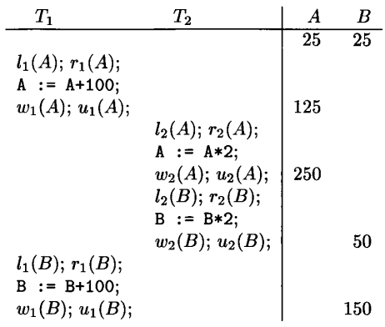
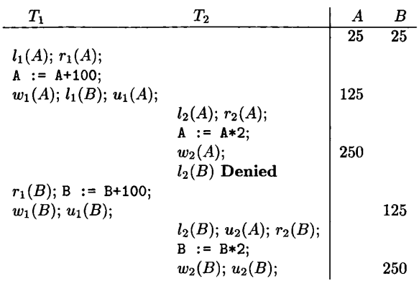
Bloqueo de dos fases
Mediante el bloqueo de dos fases podemos garantizar que un programa legal de transacciones consistentes sea conflicto-serializable. Para esto se sigue la siguiente condición:
En toda transacción, las acciones de bloqueo preceden a las acciones de desbloqueo

Slide 16
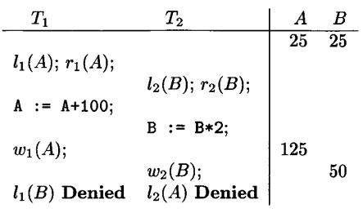
Riesgo de punto muerto
Un problema que el bloqueo de dos fases no puede resolver es que se puede llegar a un punto muerto, donde varias transacciones son forzadas a esperar por siempre debido a un bloqueo de otra transacción.

Slide 17
Sistemas de cierre con varios modos de bloqueo
El esquema de bloqueo ilustra las ideas importantes detrás del bloqueo, pero es muy simple para ser un esquema práctico.
El problema principal es que una transacción T debe bloquear un elemento X de la base de datos, incluso si solo quiere leer X y no escribirlo.
No podemos evitar tomar el bloqueo, porque si no lo hiciéramos, entonces otra transacción podría escribir un nuevo valor para X mientras T estaba activo y causar un comportamiento no serializable.
Por otro lado, no hay ninguna razón por la que varias transacciones no puedan leer X al mismo tiempo, siempre que ninguna pueda escribir X.

Slide 18
Por lo tanto, se presenta el esquema de bloqueo más común, donde hay dos tipos diferentes de bloqueos, uno para lectura (llamado "bloqueo compartido" o "bloqueo de lectura") y otro para escritura (llamado "bloqueo exclusivo" o “bloqueo de escritura”).
Luego examinamos un esquema mejorado donde las transacciones pueden tomar un bloqueo compartido y "actualizarlo" a un bloqueo exclusivo más adelante. También consideramos los "bloqueos de incremento", que tratan especialmente las acciones de escritura que incrementan un elemento de la base de datos; la distinción importante es que las operaciones de incremento conmutan, mientras que las escrituras generales no.
Estos ejemplos nos llevan a la noción general de un esquema de bloqueo descrito por una "matriz de compatibilidad" que indica qué bloqueos en un elemento de la base de datos se pueden otorgar cuando se mantienen otros bloqueos.

Slide 19
Bloqueos compartidos y exclusivos
El bloqueo que necesitamos para escribir es "más fuerte" que el bloqueo que necesitamos para leer, ya que debe evitar tanto lecturas como escrituras. Por lo tanto, consideremos un planificador de bloqueos que utiliza dos tipos diferentes de bloqueos: bloqueos compartidos y bloqueos exclusivos.
Para cualquier elemento X de la base de datos, puede haber un bloqueo exclusivo en X, o ningún bloqueo exclusivo, pero cualquier número de bloqueos compartidos. Si queremos escribir X, necesitamos tener un bloqueo exclusivo en X, pero si solo deseamos leer X, podemos tener un bloqueo compartido o exclusivo en X. Si queremos leer X pero no escribirlo, es mejor tomar sólo un candado compartido.

Slide 20
Usaremos sli(X) para indicar “la transacción Tj solicita un bloqueo compartido en el elemento X de la base de datos” y xli(X) para “Tj solicita un bloqueo exclusivo en X”. Continuamos usando Ui(X) para indicar que Ti desbloquea X; es decir, renuncia a cualquier bloqueo que tenga en X .
Los tres tipos de requisitos (coherencia y 2PL para transacciones y legalidad para programaciones) tienen cada uno su contraparte para un sistema de bloqueo compartido/exclusivo. Aquí resumimos estos requisitos:

Slide 21
1. Consistencia de las transacciones: una transacción no puede escribir sin tener un bloqueo exclusivo, y usted no puede leer sin tener algún bloqueo. Más precisamente, en cualquier transacción Ti,
(a) Una acción de lectura ri(X) debe estar precedida por sli(X) o xk(X), sin que intervenga Ui(X).
(b) Una acción de escritura Wi(X) debe estar precedida por xli(X), sin que Ui{X intervenga).
Todos los bloqueos deben ir seguidos de un desbloqueo del mismo elemento.
2. Bloqueo de transacciones en dos fases: El bloqueo debe preceder al desbloqueo. Para ser más precisos, en cualquier transacción bloqueada de dos fases T*, ninguna acción sli(X) o xli(X) puede ser precedida por una acción Ui(Y), para cualquier Y.

Slide 22
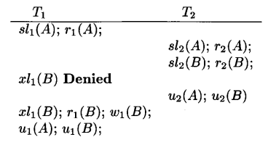
3. Legalidad de los horarios: Un elemento puede estar bloqueado exclusivamente por uno
transacción o por varios en modo compartido, pero no ambos. Más precisamente:
(a) Si xli(X) aparece en un programa, entonces no puede haber un siguiente xlj(X) o slj(X), para algún j distinto de i, sin que intervenga Ui(X).
(b) Si sli(X) aparece en un programa, entonces no puede haber un siguiente xlj(X), para j / i, sin que intervenga Ui(X).
Tenga en cuenta que permitimos que una transacción solicite y mantenga bloqueos compartidos y exclusivos en el mismo elemento, siempre que hacerlo no entre en conflicto con los bloqueos de otras transacciones. Si las transacciones conocen de antemano sus necesidades de bloqueos, solo se tendría que solicitar el bloqueo exclusivo, pero si las necesidades de bloqueo son impredecibles, entonces es posible que una transacción solicite bloqueos compartidos y exclusivos en momentos diferentes.

Slide 23
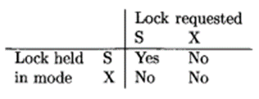
Matrices de compatibilidad
Si usamos varios modos de bloqueo, entonces el planificador necesita una política sobre cuándo puede otorgar una solicitud de bloqueo, dados los otros bloqueos que ya pueden estar retenidos en el mismo elemento de la base de datos. Una matriz de compatibilidad es una forma conveniente de describir las políticas de administración de bloqueos. Tiene una fila y una columna para cada modo de bloqueo. Las filas corresponden a un bloqueo que ya está retenido en un elemento X por otra transacción, y las columnas corresponden al modo de bloqueo en X que se solicita. La regla para usar una matriz de compatibilidad para decisiones de concesión de bloqueo es:
Podemos otorgar el bloqueo de X en el modo C si y solo si para cada fila R tal que ya hay un bloqueo en X en el modo R por alguna otra transacción, hay un "Sí" en la columna C.

Slide 24
Actualización de candados
Una transacción T que toma un bloqueo compartido en X está siendo "amigable" con otras transacciones, ya que se les permite leer X al mismo tiempo que T. Por lo tanto, podríamos preguntarnos si sería aún más amigable si una transacción T que quiere leer y escribir un nuevo valor de X primero tomara un bloqueo compartido en X , y sólo más tarde, cuando T estuviera listo para escribir el nuevo valor, actualice el bloqueo a exclusivo (es decir, solicite un bloqueo exclusivo en X además del bloqueo compartido que ya tiene en X). No hay nada que impida que una transacción emita solicitudes de bloqueo en el mismo elemento de la base de datos en diferentes modos. Adoptamos la convención de que Ui(X) libera todos los bloqueos en X retenidos por la transacción Tj, aunque podríamos introducir acciones de desbloqueo específicas del modo si tuvieran algún uso.

Slide 25
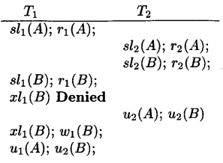
Ejemplo: En el siguiente ejemplo, la transacción Ti puede realizar su cálculo al mismo tiempo que T2, lo que no sería posible si T\ hubiera tomado un bloqueo exclusivo en B inicialmente. Las dos transacciones son:
Ti: sh(A)\n(A); sh(B); nótese bien); xh(B); w ^ B); ui(A); « i(£ );
T2: sl2 (A)\ r 2 (A); sl2 (B); r2 (B); u2 (A); u2 (B);
Aquí, T\ lee A y B y realiza algunos cálculos (posiblemente largos) con ellos, eventualmente usando el resultado para escribir un nuevo valor de B. Observe que Ti toma un bloqueo compartido en B primero y luego, después de su cálculo que involucra a A y B está terminado, solicita un bloqueo exclusivo en B. La transacción T2 solo lee A y B, y no escribe.

Slide 26
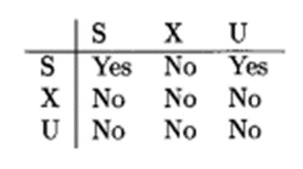
Actualizar bloqueos
Podemos evitar el problema de punto muerto con un tercer modo de bloqueo, llamado bloqueos de actualización. Un bloqueo de actualización uli(X) otorga a la transacción T j solo el privilegio de leer X , no de escribir X . Sin embargo, solo el bloqueo de actualización se puede actualizar a un bloqueo de escritura más adelante; un bloqueo de lectura no se puede actualizar.
Podemos otorgar una actualización bloqueo en X cuando ya hay bloqueos compartidos en X , pero una vez que hay un bloqueo de actualización en X, evitamos que se tomen bloqueos adicionales de cualquier tipo (compartidos, actualizados o exclusivos) en X . La razón es que si no denegamos dichos bloqueos, es posible que el actualizador nunca tenga la oportunidad de actualizarse a exclusivo, ya que siempre habrá otros bloqueos en X .

Slide 27
Ejemplo: El uso de bloqueos de actualización no tendría efecto en el Ejemplo 18.15. Como tercera acción, Tj tomaría un bloqueo de actualización en B, en lugar de un bloqueo compartido. Pero se otorgaría el bloqueo de actualización, ya que solo se mantienen bloqueos compartidos en B, y ocurriría la misma secuencia de acciones que se muestra en la figura 18.17.
Sin embargo, los bloqueos de actualización soluciona el problema que se muestra en el Ejemplo 18.16. Ahora, tanto Xi como T2 primero solicitan bloqueos de actualización en A y solo luego toman bloqueos exclusivos.
Las posibles descripciones de Ti y T2 son:
Ti: uli{A); n / A); xh{A)-, Wi(A); iti(A);
T2: ul2 (A); r2 (A); xl 2 (A); w2 (A); u2 (A);

Slide 28
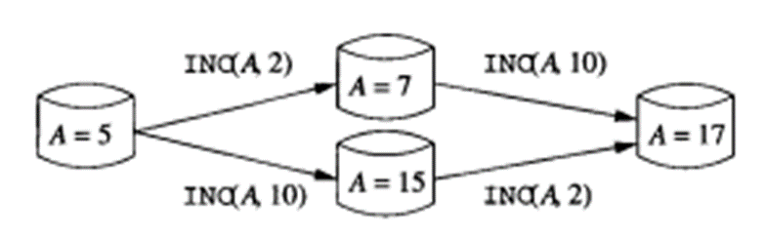
Bloqueos de incremento
Otro tipo de bloqueo interesante que es útil en algunas situaciones es un "bloqueo de incremento". Muchas transacciones operan en la base de datos solo aumentando o disminuyendo los valores almacenados. Por ejemplo, considere una transacción que transfiere dinero de una cuenta bancaria a otra.
La propiedad útil de las acciones de incremento es que se conmutan entre sí, ya que si dos transacciones agregan constantes al mismo elemento de la base de datos, no importa cuál vaya primero, como sugiere el diagrama de transiciones de estado de la base de datos de la figura 18.21. Por otro lado, la incrementación conmuta sin leer ni escribir; Si lee A antes o después de que se incremente, deja diferentes valores, y si incrementa A antes o después de que alguna otra transacción escriba un nuevo valor para A, obtiene diferentes valores de A en la base de datos.

Slide 29
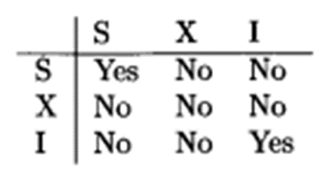
La existencia de bloqueos y acciones de incremento requiere que hagamos varias modificaciones a nuestras definiciones de transacciones consistentes, conflictos y cronogramas legales. Estos cambios son:
a) Una transacción consistente solo puede tener una acción de incremento en X si tiene un bloqueo de incremento en X en ese momento. Sin embargo, un bloqueo de incremento no permite acciones de lectura o escritura.
b) En un calendario legal, cualquier número de transacciones puede mantener un bloqueo de incremento en X en cualquier momento. Sin embargo, si alguna transacción mantiene un bloqueo de incremento en X, entonces ninguna otra transacción puede mantener un bloqueo compartido o exclusivo en X al mismo tiempo. Estos requisitos se expresan por la matriz de compatibilidad de la figura 18.22, donde I representa un bloqueo en modo incremental.
c) La acción inCi(X) entra en conflicto tanto con rj(X) como con Wj(X), para j/i, pero no con incj(X).

Slide 30
Ejemplo: Considere dos transacciones, cada una de las cuales lee el elemento A de la base de datos y luego incrementa B.
Ti:sh(A); n / A); ili(B)-, inci(B); ti(A); «i(B);
T2: sl2 (A); r2(A); il 2 (B); aum 2 {B); u2 (A); u2 (B);
Observe que las transacciones son coherentes, ya que solo realizan un incremento mientras tienen un bloqueo de incremento y solo leen mientras tienen un bloqueo compartido. La figura 18.23 muestra un posible intercalado de y T2. Ti lee A primero, pero luego T2 lee A e incrementa B. Sin embargo, luego se le permite a Ti obtener su bloqueo de incremento en B y continuar.

